Slide 1
封面

Slide 2
目录 1.作者介绍 2.逻辑模型 3.iCenter发展相关工具 4.背景 5.iCenter现状 6.iCenter不足 7.解决方案 8.参考文献 9.结语

Slide 3
作者介绍

Slide 4
逻辑模型
（此处放逻辑模型截图，待修改，暂不上传）

Slide 5
Icenter发展相关工具

Slide 6

XLP出版
XLP介绍

Slide 7
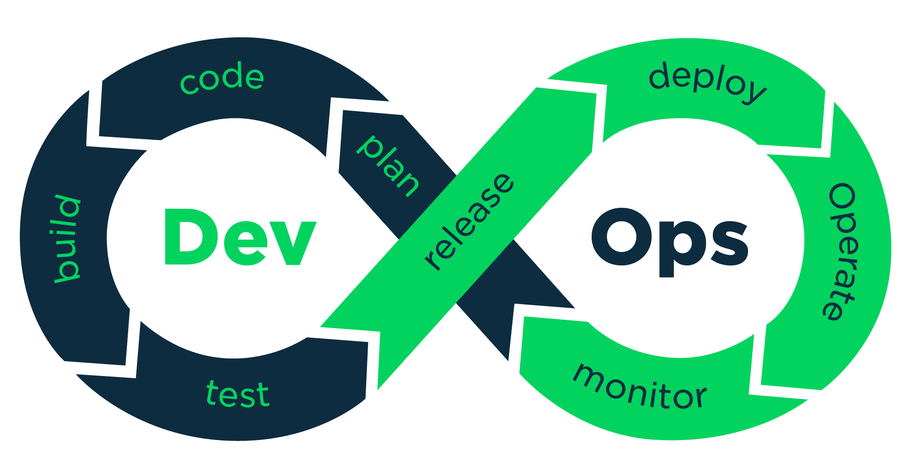
DevOps
DevOps is a set of practices that automates the processes between software development and IT teams, in order that they can build, test, and release software faster and more reliably. The concept of DevOps is founded on building a culture of collaboration between teams that historically functioned in relative siloes.

Slide 8

MediaWiki
A wiki is a knowledge base website on which users collaboratively modify content and structure directly from the web browser. In a typical wiki, text is written using a simplified markup language and often edited with the help of a rich-text editor. A wiki is run using wiki software, otherwise known as a wiki engine.

Slide 9
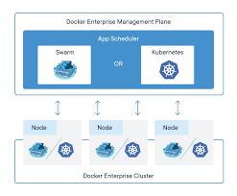
基于Docker技术的数据资产备份与回复
Docker is a set of platform-as-a-service products that use OS-level virtualization to deliver software in packages called containers. Containers are isolated from one another and bundle their own software, libraries and configuration files; they can communicate with each other through well-defined channels.

Slide 10
背景

Slide 11
工业的进化 为产品而生
手工业
人工作业
标准度差
机器大工业
维护艰难
智能工业
全方位协同
抽象数据处理
组织力差

Slide 12
清华的工业创新产品化的问题
1、清华科技成果众多，但真正有商业价值的占比小；
2、部分高校建立了技术转化中心，但工作人员以及经验相比国际知名大学较少；
3、企业对技术革新有强烈需求，但无法准确描述具体需求，需专人协助挖掘需求。

Slide 13
孵化功能欠缺--借鉴硅谷与斯坦福模式
与中国相比，硅谷本身就有一个非常好的创业氛围，各种机构都非常多，包括专利律师和连续创业者等等，形成了一个很完善的有利于初创公司发展的生态系统，这些也能帮助技术转化。硅谷现有的良性循环生态不是一蹴而就的，是长时间发展的成果。
在政策上下功夫，促进清华iCenter孵化器，发展。真正做到产学研结合。
不论是人工智能、芯片设计还是工业流程优化，都不只是写论文的游戏
来源：硅谷中国跨境天使平台

Slide 14
iCenter训练中心现拥有的设备种类比较齐全，仪器设备共1546台件,特别适合科研加工和新产品孵化。
切削类设备 | 1. 普通机床：车床、铣床、磨床（平面磨、外圆磨、内圆磨）、刨床、钳工等。 2. 数控类机床：数控车床、数控铣床、加工中心（三轴、四轴）、数控车削中心、高速小型 雕刻机等。
特种加工设备 | 1. 电加工类：中走丝线切割机床、电火花型腔加工机床、电火花小孔加工机床。 2. 激光加工：非金属材料激光切割、雕刻，金属材料激光打标。
材料成型类加工设备 | 1. 板料加工：剪板机、折弯机、四柱压机、数控冲床等。 2. 铸造设备：普通砂铸、消失模铸、压力铸造。 3. 焊接设备：气焊、电弧焊、二氧化碳保护焊、氩弧焊、点焊、埋弧自动焊等。 4. 锻造设备：空气锤锻造、手工锻造。 5. 数控等离子---火焰双功能切割机（板材下料）。
特种制造 | 1. 激光快速成形制造设备。 2. 超声波焊接机。
检测仪器 | 1. 三坐标测量仪（反求测量）。 2. 数显洛氏硬度计、金相显微镜等。 3. 便携式三维打印机。 4. 照相式三维扫描仪。
电子类设备 | 1. SMT表面贴装成套设备。 2. 手工电烙铁焊接工具等。

Slide 15
产业结构缺乏平衡
斯坦福经过OTL技术许可后初创公司的70-80%都是生命科学领域的。这里生命科学领域指的不仅仅是医药类、生物科学类，还包括研究工具，尽管这些是自然科学领域的发明，但也能推动生命科学的进步。综合这两部分，生命科学领域的初创公司大概占80%。
而iCenter在生物医疗方面的设施投入基本为0.
iCenter的产业中心主要在工业制造，大数据与互联网，而忽略了市值前景广泛的半导体产业以及生物医疗产业。

Slide 16
科技影响力不足--OEM

Slide 17
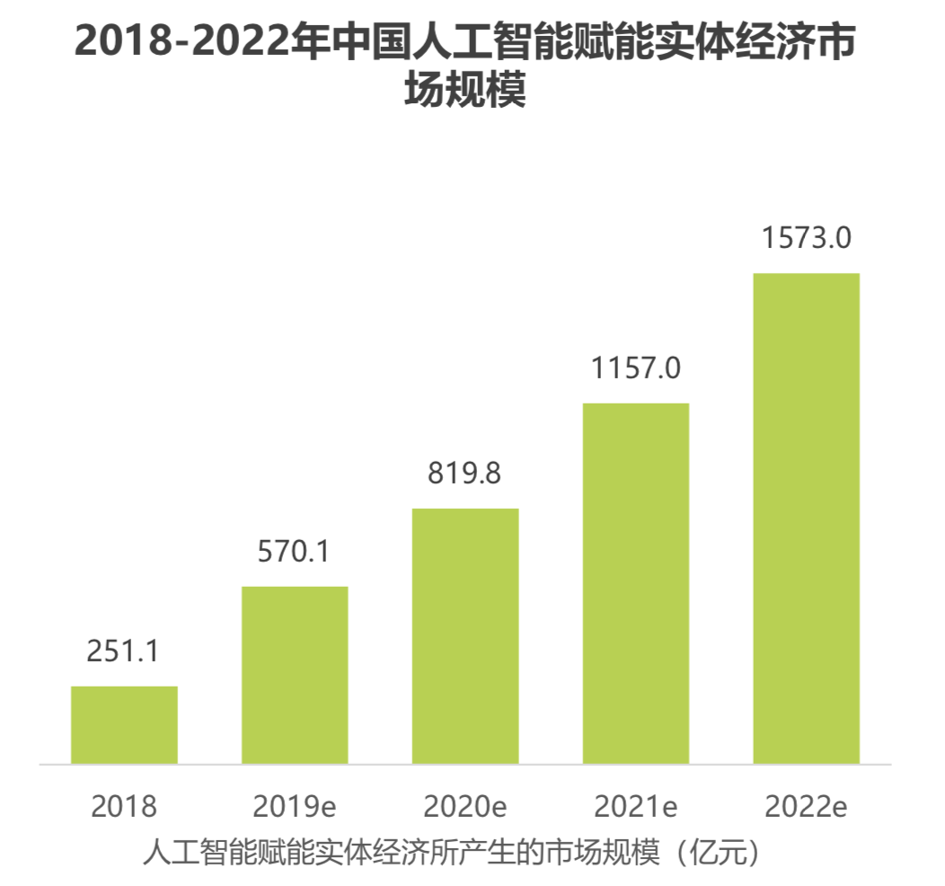
iCenter 转型的必要性
工业4.0
智能工厂 智能生产 智能物流
5G
物联网 协同工作
大数据与人工智能
人工智能赋能
半导体产业飞速发展
IHS预测美国仍然是工业半导体的最大市场，2015年占全球工业应用所用芯片总数的30%。而中国则是全球第二大工业IC市场，占全球总量的16%。
图表调查来源
https://www.iresearch.com.cn/Detail/report?id=3396&isfree=0
Notes:
本页描述的内容应是整个故事板的重要内容提示

Slide 18
iCenter现状

Slide 19
i-Center的功能定位
工程教育
通识教育
创新教育
社会服务

Slide 20
功能定位
工程教育
创新教育
通识教育
社会服务
先进的制造工程训练中心
开放的创新创业支撑平台
工程文化素质教育基地
高水平科研转化服务平台
建设工程训练教学体系
建设创新创业体系
建设工程素质教育体系
建设科研服务体系
国家级工程训练教学示范中心
高校示范性创新创业示范
北京市科普基地
科技条件平台开放实验室
为卓越工程师培养服务
为拔尖创新人才培养服务
为复合人才培养服务
发挥社会服务的辐射作用

Slide 21
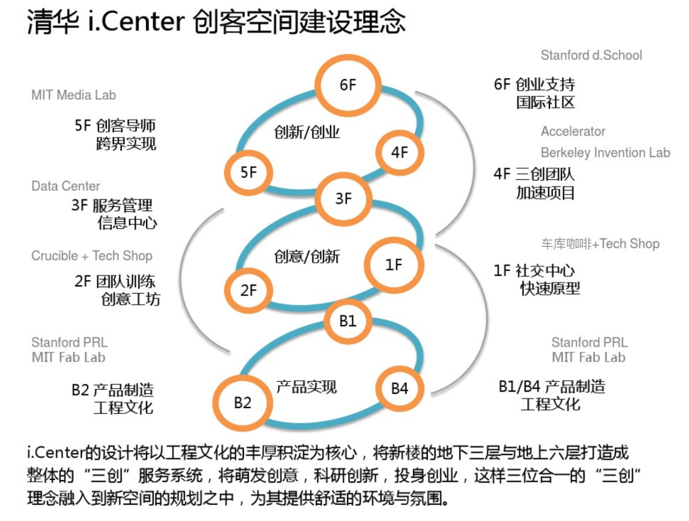
创客空间的设计理念

Slide 22
i-Center的创客精神
首创与开源
注重企业家与团队精神
Copy paste fonts. Choose the only option to retain text.
Copy paste fonts. Choose the only option to retain text.
协作与分享
强调将梦想变为现实
Copy paste fonts. Choose the only option to retain text.
Copy paste fonts. Choose the only option to retain text.

Slide 23
i-Center教学体系
01
资源的整合挖掘
——工程训练系列
Apr-Jun
教学体系
02
资源开放
——创新创业系列
Jul-Sep
Oct-Des
03
资源拓展
——工程文化教育系列

Slide 24
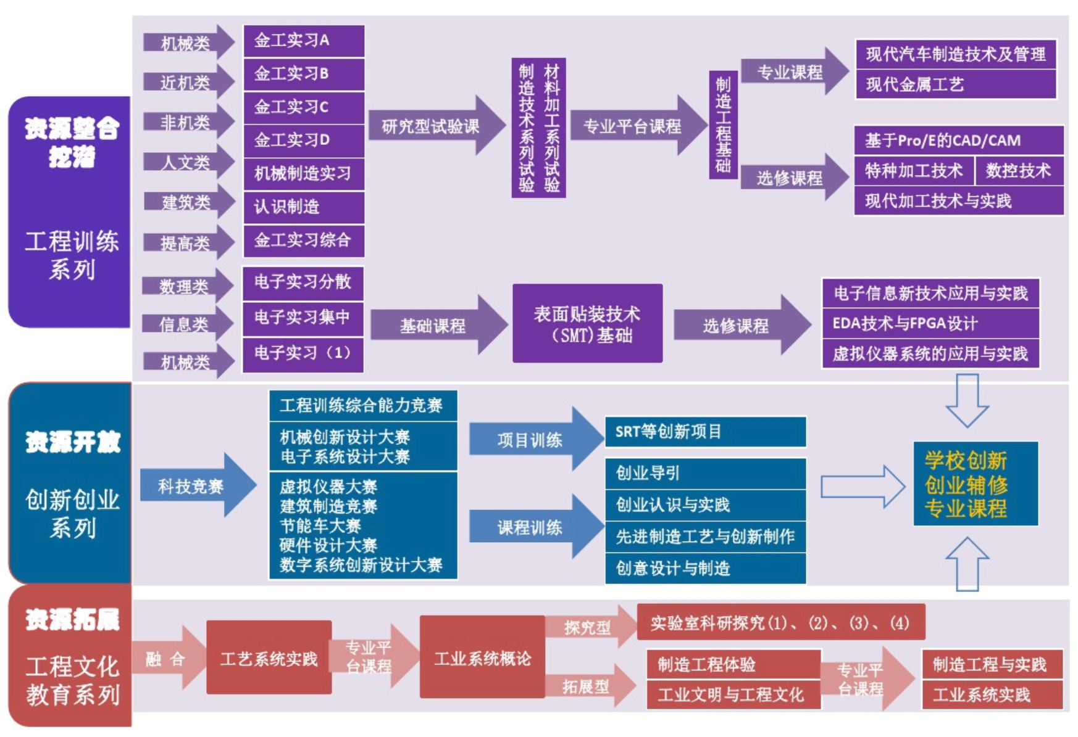

Slide 25
iCenter不足

Slide 26
1.开放性不足
由于iCenter的宣传工作不足、设备使用门槛高等原因，导致虽然iCenter资源丰富，但仍有大量同学难以接触到iCenter的资源。这不仅使得iCenter的进一步发展受阻，还使得大量清华同学浪费了重要的学习机会，造成了资源的浪费。因此我们有必要扩大iCenter的开放性，提高各项资源的利用率，促进iCenter本身与清华师生双向发展。
佐证：iCenter的资源基本上持开放状态，但是所需知识的培训、资源的使用方式、资源如何利用等相关内容似乎不够完善，导致很多同学望而却步，造成资源浪费。

Slide 27
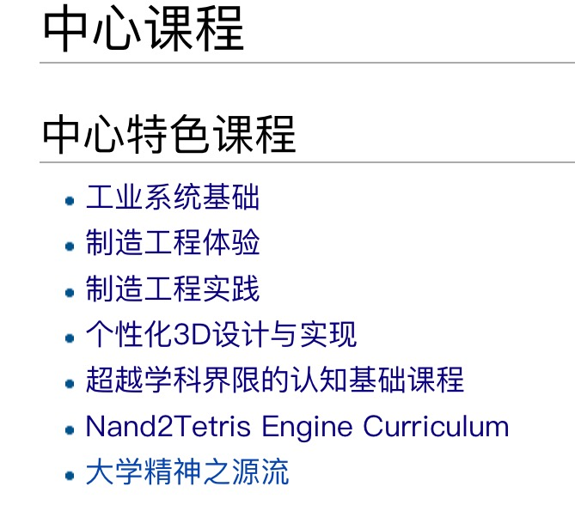
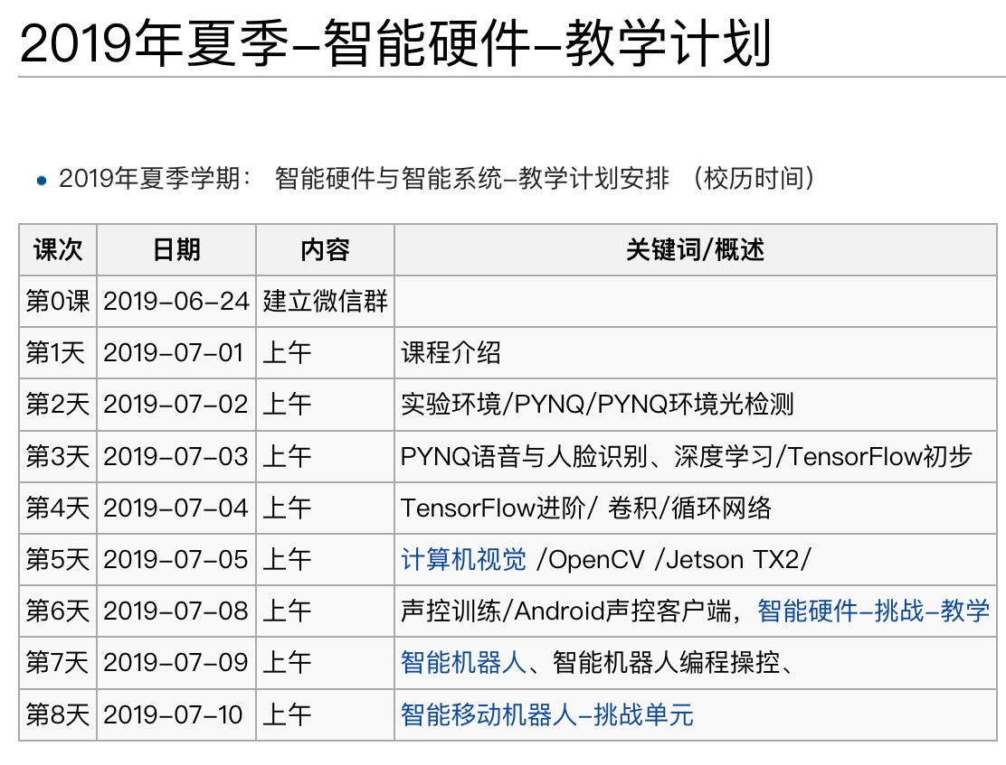
2.课程层次性不足
背景：1.每位同学的水平层次不同。
2.因材施教会带来更好的效果。
3.icenter需要有更丰富的课程层次来帮助每个同学个性化发展。
现状：1.现有的iCenter课程体系不够
2.课程难度差异较大

Slide 28
3.产业结构待优化
基础工业是生产基本生产资料的工业部门的总称。其产品主要服务于重工业。作为“基础工业训练中心”，iCenter的工业部门过于集中于机械和智能制造领域，而忽视了具有发展潜力的生物制造等领域。同时，为分散在全球各地的碎片化的信息与碎片化的生产力，iCenter缺少集成的产业平台来系统化地调用现有资源。

Slide 29
解决方案

Slide 30
1.培养创新型的工程人才
国外：和企业的合作教育，学生的第二课堂，在企业有一个较长时间的实践锻炼。iCenter应改弥补这一方面的空白。教育演进：唯分数论——课题式研究、研讨课——设计实践教学体系，增强实践教学的目标性与系统性

Slide 31
2.课程和院系合作开设
因材施教，以学生的需求和兴趣为导向。举例：对于美院，计算机画图基础较好，机械构造可能不了解，3D打印课程对于他们可以减少对软件的教学，而是对设计思路上的开拓。例如，用3D打印做出复杂的空间结构。对于传统工科院系：在体验传统工艺制造时，可以讲授更多的工艺知识。对于计算机/电子院系：关于智能系统的课程不应该只局限于同学的体验和感受，讲解源代码、系统模型。
和院系合作的同时意味着对外部资源的利用，开设内容和相关院系协商，相关院系可以提供实验室等资源，iCenter的概念可以从一个固定实体扩展到每一个参与的院系，每一个参与的个人。

Slide 32
3.课程设置改革
从STEM基础素质课程、到进阶的advanced课程，再到最终学生的project课程挑战。层层嵌套，上一级的课程为下一层课程做铺垫

Slide 33
4.采用VR、AR技术辅助设备学习
此处VR技术的定义、发展过程、前沿成果
第一批
沿用既有班级，以班为单位划分任务，班级内部进行职能划分。
第二批
打破以既有班级为单位，以职能划分为单位进行分组。保留原班级的行政效力。
第三批
回归以班级为单位的任务组，班级内部形成职能小组。
第二天组织陷入失序状态
单独形成批次间贯穿组，指派专人进行批次间信息传递。
形成宪章框架
形成基本人员管理机制。
在一批次的管理机制基础上，建立更加完善的机制
基本完成既定任务
为后续工作打下基础
产出的数字出版物和XLP操作手册得到老师认可
未完成全部最终任务

Slide 34
VR、AR技术辅助设备学习实例
此处添加在学术搜索引擎搜集到的资料
Icenter已有的VR应用

Slide 35
对教师依赖性高；
具有安全隐患
设备教学成本高
课程学习周期长，针对性差
传统方式设备教学的缺陷
减少对教师的依赖，时间灵活
提供具有明确标准的设备使用授权考核机制，短时间内需要获得设备使用资质的创客提供便利
降低设备学习过程中的危险性
降低等本
采用VR、AR技术进行设备教学的优势

Slide 36
具体过程 与科技公司合作，开发VR、AR辅助设备 开发可靠的在线评测机制 在平台上配套以相关的慕课进行辅助教学

Slide 37
检验标准：3个一 一名有工科背景清华学生可以在一天内习得一台设备的使用资质

Slide 38
参考文献

Slide 39
参考文献
[1]百度文库·工训中心向i-Center转型升级思考和实践·[N/OL].(2015-9-14)[2019-10-13]
https://wenku.baidu.com/view/06aca9403186bceb19e8bbfa.html
[2]王秀梅. 工科高校创新人才培养及评价研究[D].华北电力大学（河北）,2009

Slide 40
结语

